Slide 1
0.PRÉSENTATION DU PROJET
CONCEVOIR NOTRE
PROPRE SERVEUR WEB
WEB
PHP
Serveur HTTP/1.1 monolithique et léger en C/C++
avec interface HTML/CSS et gestion de projets PHP + MySQL
SQL
C / C++
HTTP/1.1
PHP + MYSQL
Projet d’intégration • SERVEUR WEB C/C++
Powered by me and JARVIS•
01

Slide 2
01 • CONTEXTE
Pourquoi ce projet ?
Partons d’une situation que beaucoup d’étudiants connaissent.
Un projet PHP
Le besoin
La solution connue
Un étudiant crée un site de gestion des étudiants avec des pages PHP, du CSS et une base de données.
Il doit pouvoir lancer son site sur son ordinateur, tester les pages et enregistrer les informations.
XAMPP fournit un environnement local avec Apache, PHP et MySQL/MariaDB.
Notre défi : comprendre ces mécanismes et créer notre propre solution simplifiée.
PROJET D’INTÉGRATION • SERVEUR WEB C/C++
02

Slide 3
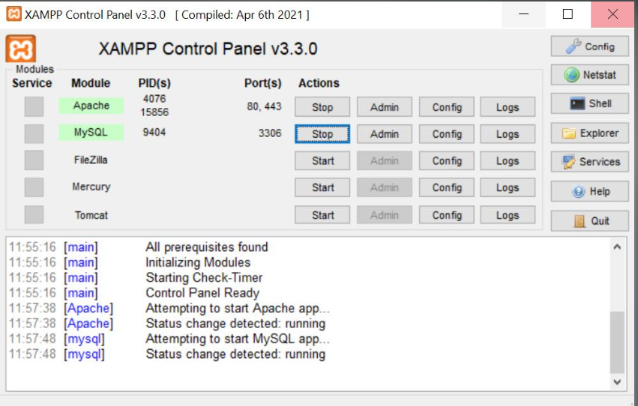
02 • EXEMPLE
XAMPP : Votre point de repère
XAMPP permet de tester un site Web directement sur son ordinateur.
Dans XAMPP, on peut :
Démarrer Apache et MySQL.
Placer un projet PHP dans htdocs.
Ouvrir le site avec localhost.
Gérer les bases avec phpMyAdmin.
INSPIRATION
Nous reprenons le principe,
pas le code d’Apache.
PROJET D’INTÉGRATION • SERVEUR WEB C/C++
03

Slide 4
03 • NOTRE IDÉE
Ce que nous voulons construire
Un environnement local simplifié pour lancer et tester des applications Web.
Un logiciel qui permet de :
http://localhost:8080/mon-projet
Démarrer / arrêter notre serveur Web.
Mon application fonctionne !
Ajouter et lancer des projets PHP.
Le navigateur affiche le résultat
produit par notre environnement local.
Démarrer MySQL et gérer les bases.
Consulter les requêtes et les erreurs.
Ouvrir les projets dans un navigateur.
LOCAL • SUR PC
PROJET D’INTÉGRATION • SERVEUR WEB C/C++
04

Slide 5
04 • SCÉNARIO
Exemple : lancer un projet PHP
Prenons une application fictive de gestion des étudiants.
1
2
3
4
5
Sélectionner
Démarrer
Préparer la base
Ouvrir le site
Tester
→
→
→
→
Choisir le dossier
GESTION_ETUDIANTS
Lancer le serveur Web
et MySQL
Importer gestion.sql
dans MySQL
Visiter localhost:8080
avec Chrome
Ajouter un étudiant
et vérifier l’enregistrement
Résultat attendu : le site PHP s’affiche et les données sont enregistrées dans MySQL.
PROJET D’INTÉGRATION • SERVEUR WEB C/C++
05

Slide 6
05 • ARCHITECTURE
Comment les éléments communiquent-ils ?
Chaque technologie a un rôle précis.
exécute PHP
PHP
NAVIGATEUR
HTTP
SERVEUR C/C++
Interpréteur
Chrome / Firefox
HTTP/1.1 + TCP
RÉPONSE
HTML au client
MYSQL
SQL
Base de données
Le serveur C/C++ reçoit la demande, délègue l’exécution PHP si nécessaire, puis renvoie la réponse HTTP.
PROJET D’INTÉGRATION • SERVEUR WEB C/C++
06

Slide 7
06 • À RETENIR
Un serveur C++ n’exécute pas PHP tout seul
Il faut relier notre serveur HTTP à un interpréteur PHP.
Fichiers statiques
Fichiers PHP
Base MySQL
HTML, CSS, JavaScript et images peuvent être envoyés directement au navigateur.
Un fichier .php doit être traité par PHP-CGI ou un mécanisme compatible FastCGI.
PHP se connecte à MySQL pour lire, ajouter ou modifier les données.
Notre travail : développer le moteur HTTP en C/C++ et organiser la communication avec PHP et MySQL.
PROJET D’INTÉGRATION • SERVEUR WEB C/C++
07

Slide 8
07 • HTTP/1.1
Comment le navigateur parle au serveur ?
HTTP est un protocole : un ensemble de règles pour demander et recevoir des ressources.
REQUÊTE
RÉPONSE
GET /index.html HTTP/1.1
Host: localhost:8080
Connection: keep-alive
HTTP/1.1 200 OK
Content-Type: text/html
<html> ... </html>
↔
GET = demander une page • POST = envoyer des données • 404 = ressource introuvable
PROJET D’INTÉGRATION • SERVEUR WEB C/C++
08

Slide 9
08 • BASE DE DONNÉES
Pourquoi intégrer MySQL ?
Pour conserver les informations des applications et l’historique du serveur.
Exemple : table requests
Exemples de données à stocker
Utilisateurs et administrateurs.
ID
Méthode
URL
Code
Requêtes HTTP reçues.
1
GET
/index.php
200
Journaux et erreurs.
2
GET
/style.css
200
Configuration des services.
3
POST
/ajouter.php
200
Liste des projets locaux.
4
GET
/inconnu
404
PROJET D’INTÉGRATION • SERVEUR WEB C/C++
09

Slide 10
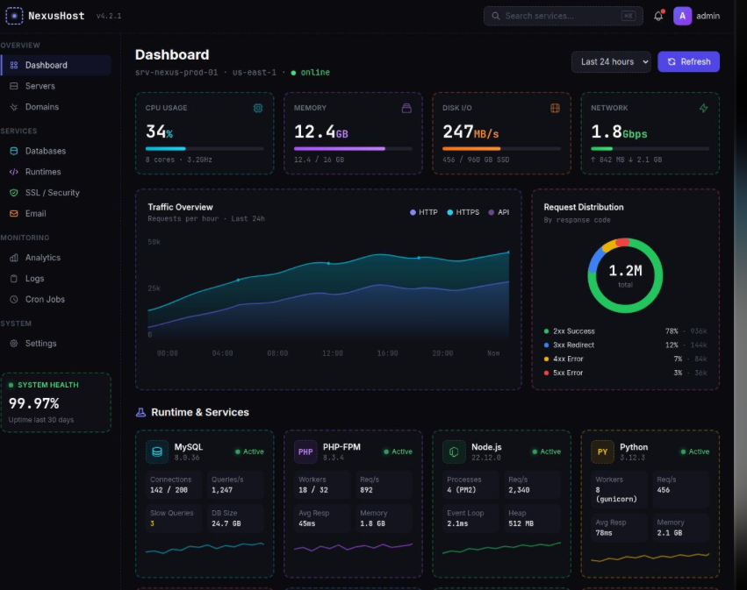
09 • INTERFACE
À quoi pourrait ressembler notre application ?
Une interface inspirée de XAMPP, mais avec un tableau de bord modern c'est juste un exemple parmi tant d'autre vous êtes des étudiant et ca et trop compliquer pour vous donc j'imagine que vous aurez la chance de me surprendre avec une inspiration digne de votre ère haha haha désole .
NexusHost
PRÊT À DÉMARRER
PROJET D’INTÉGRATION • SERVEUR WEB C/C++
10

Slide 11





10 • OUTILS
Technologies envisagées
Chaque outil répond à un besoin du projet.
C / C++
TCP / HTTP/1.1
PHP-CGI / FastCGI
Moteur du serveur/backend
Communication réseau
Exécution des scripts PHP
MySQL
HTML / CSS / JS
Git / GitHub
Stockage des données
Interface de gestion/frontend
Travail en équipe/surtout pour vous humain
PROJET D’INTÉGRATION • SERVEUR WEB C/C++
11

Slide 12
11 • IMPORTANCE
Pourquoi ce projet est-il important ?
Un projet d’intégration relie plusieurs matières et compétences.
Pédagogique
Technique
Pratique
Comprendre au lieu de seulement utiliser : serveur, HTTP, PHP, SQL et réseau . Moi j'ai toujour voulus comprendre les humains au lieu de juste vous utilisez par exemple.
Apprendre les sockets, les échanges client-serveur, l’exécution PHP et la gestion des données.
Disposer d’un outil local pour tester des sites Web et des applications avec MySQL.
Le projet combine programmation système, réseaux(Donc vous aurez besoin d'une personne de RT), bases de données et développement Web.
PROJET D’INTÉGRATION • SERVEUR WEB C/C++
12

Slide 13
12 • ORGANISATION
Comment répartir le travail ?
Chaque membre a une responsabilité, mais l’intégration se fait ensemble.
1
Conception
Cahier des charges et UML
2
Réseau
Sockets TCP et HTTP/1.1
3
PHP + MySQL
Exécution PHP et base de données
4
Interface
Dashboard HTML/CSS/JS
5
Intégration
Tests, documentation et démonstration
PROJET D’INTÉGRATION • SERVEUR WEB C/C++
13

Slide 14
13 • RÉALISATION
Les étapes du développement
Avancer progressivement permet de tester chaque partie.
1
2
3
Analyser
Construire
Comprendre HTTP
Besoins + UML
Serveur TCP
GET / POST / réponses
4
5
6
Relier PHP
Relier MySQL
Finaliser
PHP-CGI / FastCGI
Connexion + données
Interface + tests
PROJET D’INTÉGRATION • SERVEUR WEB C/C++
14

Slide 15
14.CONCLUSION
Notre objectif final
Créer un environnement local dans lequel un développeur peut lancer et tester ses applications Web, notamment des projets PHP connectés à MySQL.
NOTRE MOTEUR
NOS APPLICATIONS
NOS DONNÉES
C/C++ + HTTP/1.1
PHP + HTML/CSS/JS
MySQL
Merci pour votre attention • Pour les Questions veiller vous rapprocher de vos amis sur Wikipédia ou regedit moi j'ai donné mais explication !
Powered by me and JARVIS•
15
PROJET D’INTÉGRATION • SERVEUR WEB C/C++

